Slide 1
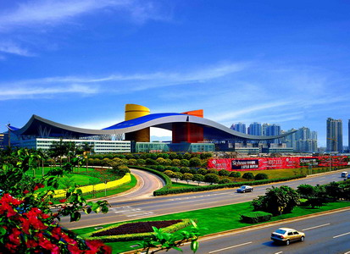


Slide 2
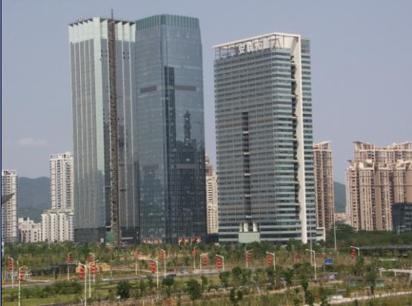
PPT模板下载：www.1ppt.com/moban/ 行业PPT模板：www.1ppt.com/hangye/
节日PPT模板：www.1ppt.com/jieri/ PPT素材下载：www.1ppt.com/sucai/
PPT背景图片：www.1ppt.com/beijing/ PPT图表下载：www.1ppt.com/tubiao/
优秀PPT下载：www.1ppt.com/xiazai/ PPT教程： www.1ppt.com/powerpoint/
Word教程： www.1ppt.com/word/ Excel教程：www.1ppt.com/excel/
资料下载：www.1ppt.com/ziliao/ PPT课件下载：www.1ppt.com/kejian/
范文下载：www.1ppt.com/fanwen/ 试卷下载：www.1ppt.com/shiti/
教案下载：www.1ppt.com/jiaoan/

Slide 3
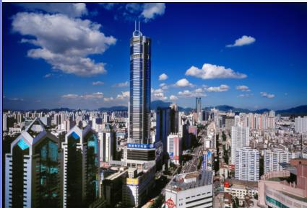

Slide 4

现在深圳是一个繁华的都市,是我国改革开放的前沿城市,也是著名的经济特区。可是以前的深圳是什么样子的，你知道吗？
现在的深圳是一个繁华的都市，是我国改革开放的前沿城市，也是著名的经济特区。可是以前的深圳是什么样子的你知道吗？

Slide 5
这儿，原来是一座村庄

Slide 6
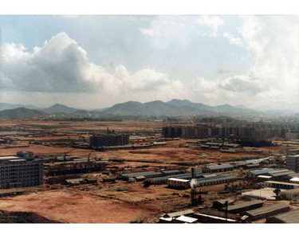

Slide 7
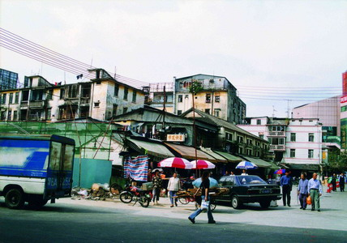

Slide 8
这儿,原来是一座村庄
昨天,这儿是一座村庄,
生活,多少年来一个模样。
贫穷落后困扰着人们，
现代文明是那样遥远、渺茫。
晨曦中阿爸在田间劳作，
烟雾里阿妈煮饭在灶旁，
小孩子在稻草堆里打滚，
姑娘从溪边挑回一担担摇晃的夕阳……

Slide 9
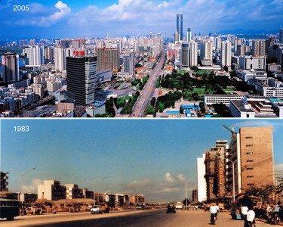
这儿原来是一座村庄
啊,只不过短短的几年时光，
变化超出了人们的想象。
祖国边陲的这座村庄，
奇迹般地改变了自己的模样。
高速公路代替了泥泞的古道，
破旧的土屋变成了厂房幢幢。
儿童乐园充满着欢声笑语，
彩灯喷泉装点得像仙境一样。

Slide 10
这儿原来是一座村庄
人们呢？我熟悉的乡亲们呢？
难道离开了世代居住的地方？
不，他们没有离开故土，
在这里，到处看到那熟悉的面庞。
他们开着卡车，运送水泥、钢材，
提着皮包，和外商谈判办厂。
伴着灯光，学习杂交水稻的知识，
和着乐曲，翩翩起舞放声歌唱。

Slide 11
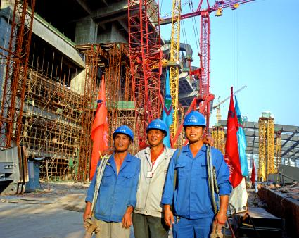
这儿，原来是一座村庄
再不是只求三餐眼看脚下，
探寻的目光已越出国界射向四方。
从仪表到心灵都焕然一新，
就像那彩色的特区新城一样。
这就是昔日面向黄土背朝天的农民，
改革开放给他们插上翅膀，
似春燕在田野上飞起，
传递着新的信息，描画着美好春光。

Slide 12
想一想，说一说。
原来的村庄发生了怎样的变化？结合自己的生活经验，谈谈自己的体会。

Slide 13
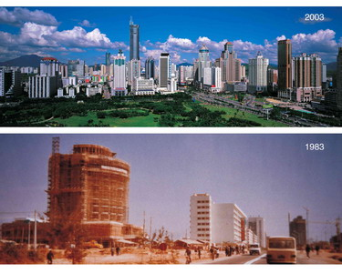
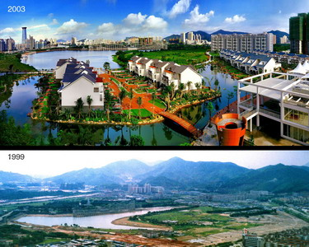
用词语说一句意思完整的话
焕然一新:

Slide 14
读一读
zào páng
灶 台 面 庞
huàn
焕 然 一 新 改革开放
hè
(和着) (一唱一和)
和
hé
(和平) (我和你)

Slide 16
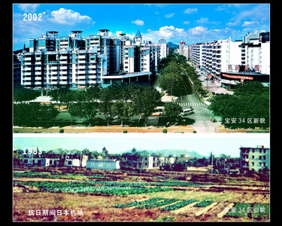

Slide 18
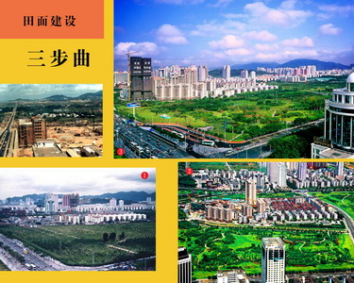
总结课文，思考问题。
是什么使这座小村庄发生了如此翻天覆地的变化？
（改革开放）

Slide 19
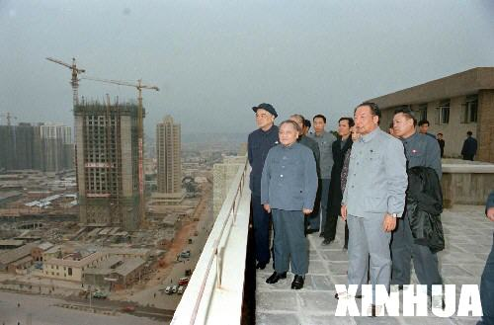

Slide 20
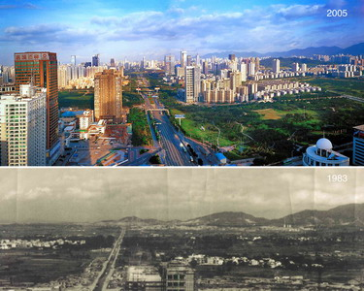
选一选
贫穷落后
稻草堆
高速公路
古道
厂房幢幢
彩灯喷泉
面向黄土背朝天
高楼林立
车流
地铁
创新

Slide 21

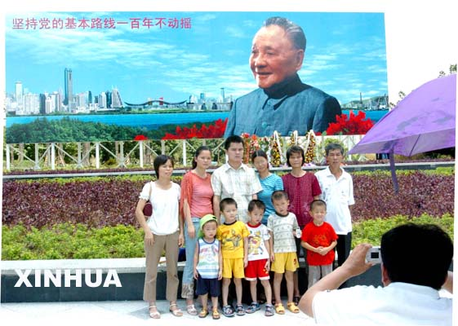
欣赏音乐

Slide 23
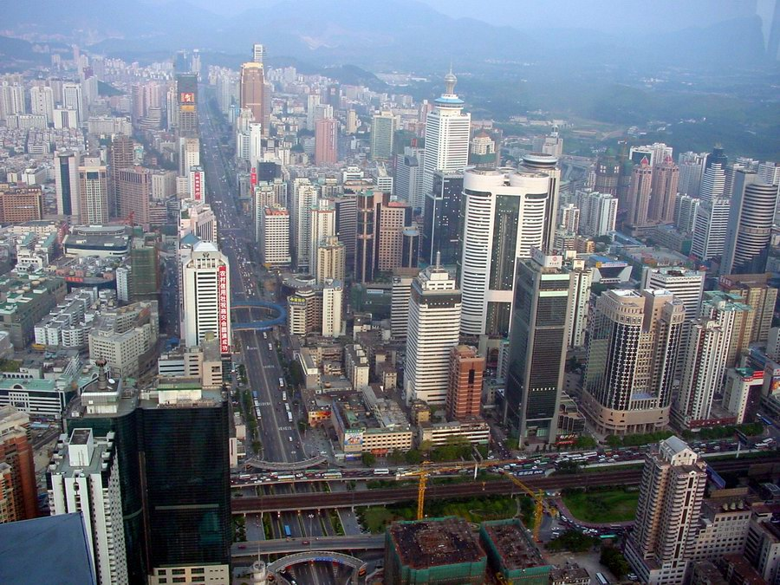

Slide 24
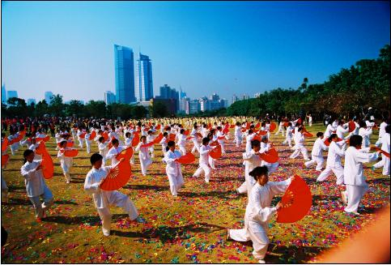

Slide 25
春天的故事
一九七九年那是一个春天
有一位老人在中国的南海边画了一个圈
神话般地崛起座座城
奇迹般聚起座座金山
春雷啊唤醒了长天内外
春辉啊暖透了大江两岸
啊,中国,中国
你迈开了气壮山河的新步伐
你迈开了气壮山河的新步伐
走进万象更新的春天

Slide 26
春天的故事
一九九二年又是一个春天
有一位老人在中国的南海边写下诗篇
天地间荡起滚滚春潮
征途上扬起浩浩风帆
春风啊吹绿了东方神州
春雨啊滋润了华夏故园
啊,中国,中国
你展开了一幅百年的新画卷
你展开了一幅百年的新画卷
捧出万紫千红的春天
啊......

